Slide 1

Mezinárodní marketing
Socio-kulturní prostředí
Ing. Ondřej Mikšík

Slide 2
Obsah semináře
Opakování
Ukázky sociokulturních rozdílů
Rozdělení prezentací
Notes:
csvukrs

Slide 3

Zdravení a pozdravy
https://www.youtube.com/watch?v=ekHpCUwXX_M
Notes:
csvukrs

Slide 4
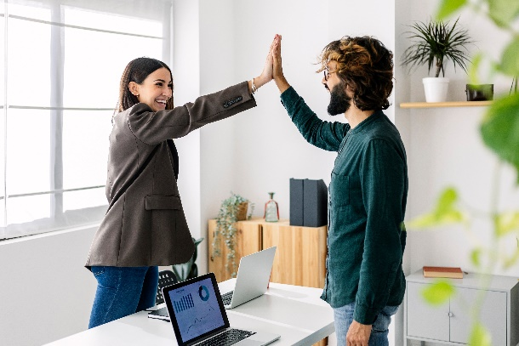


Gesta
https://www.youtube.com/watch?v=qCo3wSGYRbQ
Notes:
csvukrs

Slide 5


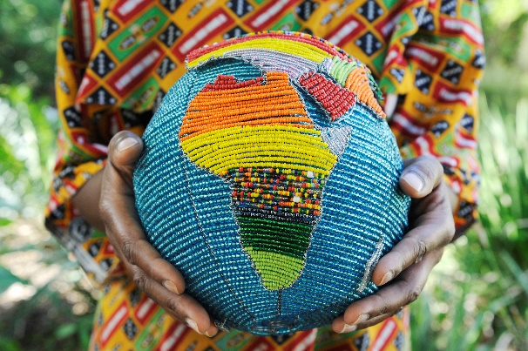
Kulturní nedorozumění
https://www.youtube.com/watch?v=WrZityEriI0
Notes:
csvukrs

Slide 6
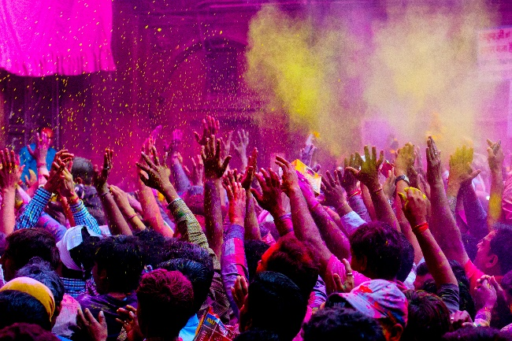
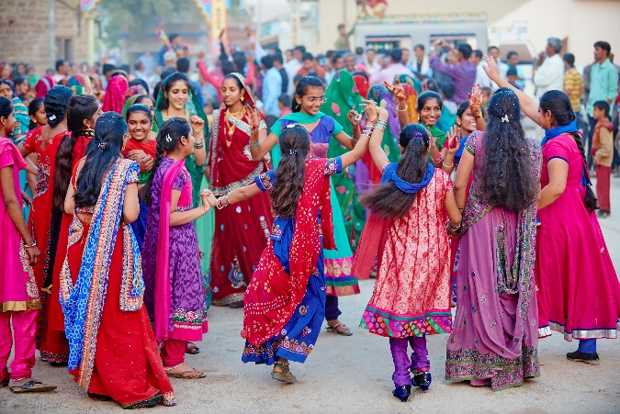
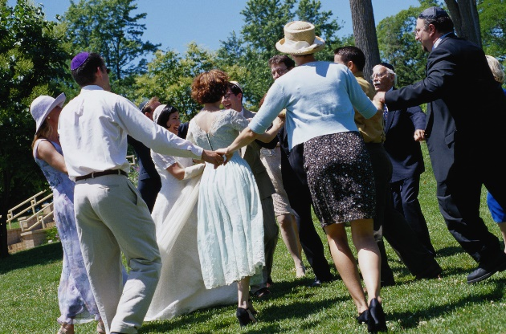
Kulturní odlišnosti
https://www.youtube.com/watch?v=2xJ_hbD4TQA
Notes:
csvukrs

Slide 7
